Slide 1
Megújuló energiák Belley Luca
Felkészítő tanár: Kovács Kornél
2040,Budaörs,Iskola tér 1.

Slide 2
Megújuló energiaforrások
Manapság öt fajtát különböztetünk meg a megújuló energiaforrásokból:
Szélenergia
Vízenergia
Napenergia
Biomassza
Geotermikus energia

Slide 3
A szélenergia
FERLHASZNÁLÁSA:A szélenergiának a története régre nyúlik vissza.1.: Gyakran alkalmazták a hajózásban,a gyorsabb és olcsóbb haladás érdekében. Ez a felhasználása ma már csak néhány ember hobbyjában él.2.:A szellőzőrendszerek működtetése az építészetben jelentős.3.:A 9. században kezdtek szélmalmokat építeni a mai Irán területén. Így jelentősen megnőttek a lecsapolt és megművelhető földek száma.

Slide 4
4.:A szél energiáját elektromos áram termelésére csak a 19. században kezdték el használni.
MI IS AZ A SZÉLENERGIA?
A Nap energiát sugároz a Föld felé,amelynek 1-3 százaléka alakul szélenergiává. Ez 50-100-szor nagyobb,mint amennyit a növények a fotoszintézis során előidéznek. E szélenergia jó része nagy magasságokban található, ahol a szél folyamatos sebessége meghaladhatja a 160 kilométer per órát. A súrlódáson keresztül a szélenergia szétoszlik a Föld atmoszférájában és felszínén.

Slide 5
1.:Dagad a vitorla,a hajó szeli a habokat
A vitorlázás régen
A vitorlázás ma

Slide 6
A szélmalmok ma még működnek hazánkban

Slide 7
A szélenergiának ma egyre nő a fontossága

Slide 8
A vízenergia
A vízienergia megújuló energia, nem szennyezi a környezetet és nem termel sem szén-dioxidot, sem más, üvegházhatást kiváltó gázt. A világ vízerőműveinek összteljesítménye mintegy 715 000 MW, a Föld elektromos összteljesítményének 19%-a (2003-ban 16%-a), a megújuló energiahasznosításnak 2005-ben a 63%-a.

Slide 9
A vízerőmű
belülről
kívülről

Slide 10
A napenergia
A Nap energiája hő és fény formájában éri el a Földet , melyet az emberiség ősidők óta hasznosít, egyre fejlettebb technológiák segítségével. Használata történhet aktív módon, mint a naperőmű vagy a napelem, illetve passzív módon, mint például az épületek tájolása segítségével elért hőmegtakarítás.

Slide 11
A napenergia kialakulása és fajtái

Slide 12
Napkollektorfarm
A napenergia fő felhasználási módszere

Slide 13
A napenergiát a növények is hasznosítják

Slide 14
Biomassza
A biomassza kifejezés alatt tágabb értelemben a Földön lévő összes élő tömeget értjük. A mai elterjedt jelentése: energetikailag hasznosítható növények, termés, melléktermékek, növényi és állati hulladékok. Alapja a szén,a hidrogén és az oxigén.

Slide 15
Három fajtáját különböztetjük meg
Tüzelhető biomassza:Viszonylag alacsony a nedvességtartalma,magas a fűtőértéke
Elgázosítható biomassza:Nagyobb nedvességtartalmú,állati vagy növényi eredetű

Slide 16
Gépjármű-üzemanyagként hasznosítható biomasszának két fajtáját különböztetjük meg a helyettesített tüzelőanyag alapján.

Slide 17
Benzin esetében: (ld. bioetanol) magas cukortartalmú (cukorrépa, cukornád), magas keményítőtartalmú (kukorica, burgonya, búza) vagy magas cellulóztartalmú (szalma, fa, nád, energiafű) növények, melyekből etanol gyártható.

Slide 18
Diesel esetében (ld. biodízel): olajtartalmú növények, melyből az olaj kisajtolható, és egyszerűbb vegyszeres kezelések után a diesel olajhoz hasonló anyag nyerhető (például repce, oliva, napraforgó stb.)

Slide 19
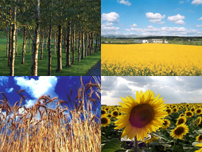
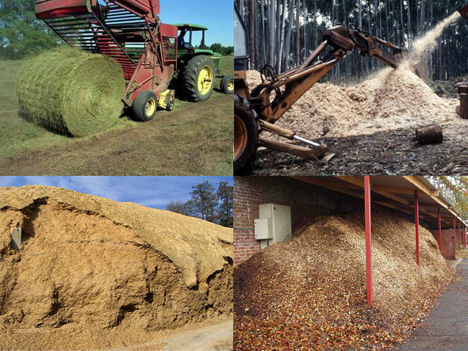
A biomassza alapjai és készülése

Slide 20
Geotermikus energia
A geotermikus energia a Föld belső hőjéből származó energia. A Föld belsejében lefelé haladva kilométerenként átlag 30 °C-kal emelkedik a hőmérséklet. Magyarországon a geotermikus energiafelhasználás 1992-es adat szerint 80-90 ezer tonna kőolaj energiájával volt egyenértékű. A geotermikus energia korlátlan és folytonos energia nyereséget jelent. Termálvíz formájában nem kiapadhatatlan forrás. Kitermelése viszonylag olcsó, a levegőt nem szennyezi.

Slide 21
A geotermikus energia egy megújuló energiaforrás, ami a legolcsóbb energiák közé tartozik. Mára Spanyolország a legnagyobb zöldenergia felhasználó. Magyarországon sok geotermikus energiát használnak fel, sok híres termálfürdő van. A geotermikus fűtés kb. 5 év alatt térül meg. Magyarországon a termálvíz 2 km-nél 120 fok is lehet.

Slide 22
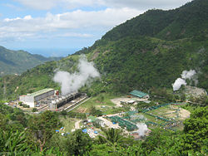
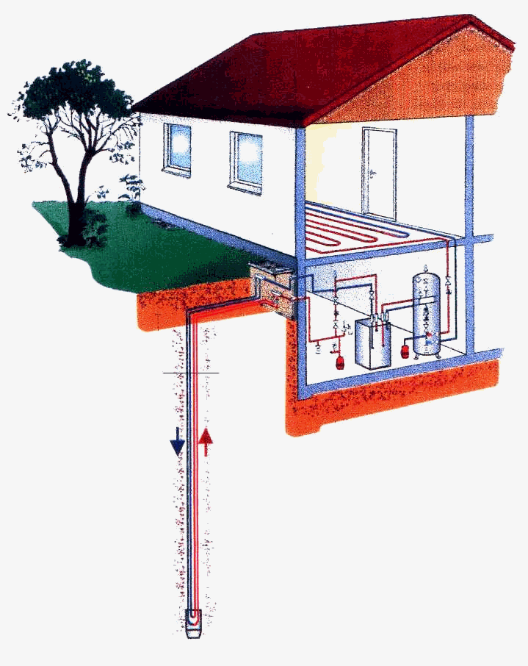
A geotermikus energia felhasználásai

Slide 23
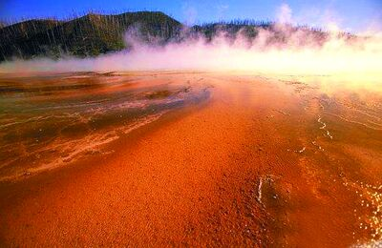
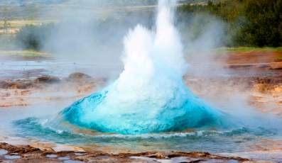
A geotermikus energia hatására a természet is működésbe lép

Slide 24
Kérdések:
1.:Hogyan alakul ki szélenergia a természetben?
2.:Mia vízenergia előnye?
3.:Hogyan használható fel a napenergia?(Hány módon)
4.:Mi a biomassza?
5.:Mi a geotermikus energia?

Slide 25
Forráslista
Wikipédia:http://hu.wikipedia.org/wiki/Meg%C3%BAjul%C3%B3_energiaforr%C3%A1s#Sz.C3.A9lenergia,http://hu.wikipedia.org/wiki/Biomassza, http://hu.wikipedia.org/wiki/Napenergia, http://hu.wikipedia.org/wiki/Sz%C3%A9lenergia, http://bavaria.hu/http://www.gigaszhajok.com/Cutty_Sark/Cutty_Sark.html,hu.wikipedia.org,www.vilagjaromagazin.hu,ebrand.hu,termtud.akg.hu,www.kap2011.eu,ujenergiak.hu,www.acrux.hu,www.felsofokon.hu,www.alternativenergia.hu,richpoi.com,hoszivattyu-info.hu,gepeszcsoport.hu,www.vgfszaklap.hu

